Slide 1


Chào mừng quý thầy cô về dự tiết học tốt.
Môn: Công Nghệ

Slide 2

Khởi động
Câu 1: Ý nào không phải mục đích của việc chăm sóc rừng?
A. Hạn chế sự phát triển của cỏ dại, sâu bệnh.
B. Làm đất tơi xốp
C. Mở rộng diện tích đất rừng
D. Bổ sung thêm dinh dưỡng cho cây rừng
Câu 2: Năm thứ ba có số lần chăm sóc cây rừng sau khi trồng là
A. Chăm sóc cây rừng từ 1 đến 2 lần
B. Chăm sóc cây rừng từ 2 đến 3 lần
C. Chăm sóc cây rừng từ 3 đến 4 lần
D. Chăm sóc cây rừng từ 4 đến 5 lần
Câu 1. Cây rừng sau khi trồng bao lâu thì cần được chăm sóc?
A. 1 tháng B. 2 tháng C. 1 – 3 tháng D. 1 năm

Slide 3
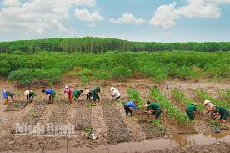
BÀI 6. CHĂM SÓC RỪNG SAU KHI TRỒNG (Tiết 2)

Slide 4
BT. Em hãy đọc nội dung mục 3 và sắp xếp các công việc, nội dung, mục đích chăm sóc cây rừng theo mẫu Bảng 6.1.
Công việc chăm sóc rừng | Nội dung công việc | Mục đích
Làm hàng rào bảo vệ rừng
Xới đất, vun gốc cho cây rừng
Bón thúc cho cây rừng
Tỉa và trồng dặm
Phát quang cây dại, làm cỏ xung quanh gốc

Slide 5
Công việc chăm sóc rừng | Nội dung công việc | Mục đích
Làm hàng rào bảo vệ rừng
Xới đất, vun gốc cho cây rừng
Bón thúc cho cây rừng
Tỉa và trồng dặm
Phát quang cây dại, làm cỏ xung quanh gốc
Dùng tre, nứa hoặc trồng cây dứa dại hoặc cây có gai, làm hàng rào dây thép gai
Tránh sự phá hoại của động vật rừng
Dùng cuốc xẻng xới đất và vun gốc
Làm đát tơi xốp và thoáng khí
Dùng phân bón thúc cho cây rừng
Bổ xung dinh dưỡng cho cây cây rừng
Dày thì tỉa bớt chỉ để lại 1 cây khỏe mạnh. Nếu có cây chết thì trồng bổ sung cây cùng loại.
Đảm bảo mật độ rừng phù hợp
Tránh sự cạnh tranh dinh dưỡng, ánh sáng của cây có, cây hoang dại với cây rừng
Dùng dao, cuốc hoặc tay để loại bỏ cây và cỏ dại xung quanh gốc cây

Slide 6
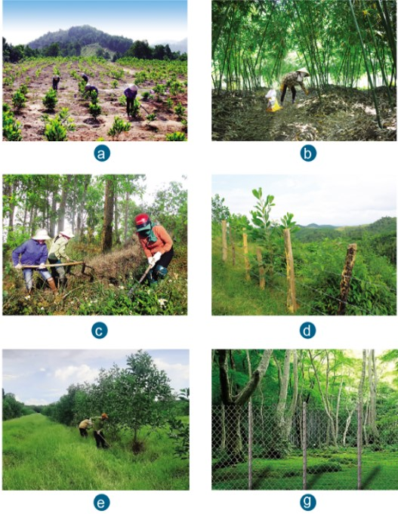
Xớí đất, vun gốc
Bón phân thúc cho cây
Phát quang cây cỏ dại
Làm hàng rào thép gai, bảo vệ rừng
Phát quang cây cỏ dại
Làm hàng rào thép gai, bảo vệ rừng

Slide 7
Ngoài các công việc chăm sóc cây rừng ở mục 3, theo em, để cây rừng sinh trưởng và phát triển tốt, người trồng rừng cần phải chú ý đến những việc gì?
Ngoài các công việc chăm sóc cây rừng ở mục 3, theo em, để cây rừng sinh trưởng và phát triển tốt, người trồng rừng cần phải chú ý đến những việc:
Chăm sóc đúng thời điểm, đúng giai đoạn, tưới nước cho cây rừng

Slide 8
VẬN DỤNG
Hoạt động nhóm bàn và ghi lại vào phiếu học tập
BT. Thực hiện chăm sóc cây rừng hoặc cây xanh ở nhà hoặc vườn trường và ghi lại hoạt động đó.

Slide 9
MỞ RỘNG
- Tìm hiểu thông tin trên mạng Internet và cho biết những hậu quả do không chăm sóc cây rừng ở nước ta và trên thế giới.
- Tìm hiểu tại địa phương những công việc chăm sóc rừng như thế nào ?

Slide 10

CẢM ƠN QUÝ THẦY CÔ VÀ CÁC EM
ĐÃ THAM DỰ TIẾT HỌC

